Slide 1
PE 2018
14th International Scientific Conference
Forecasting in Electric Power Engineering
26-28.09.2018 r.

Slide 2
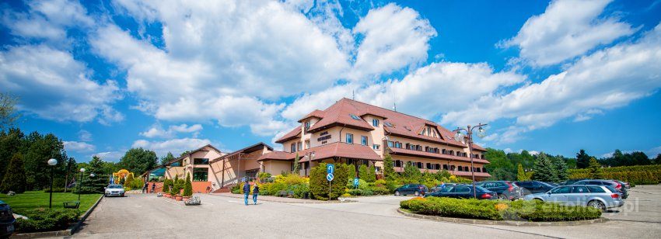
PE 2018
14th International Scientific Conference „Forecasting in Electric Power Engineering PE2018” odbyła się w dniach 26-28 września 2018 r. w hotelu Ostaniec w Podlesicach na wyżynie Krakowsko-Częstochowskiej.

Slide 3
PE 2018
Konferencja PE2018 została zorganizowana przez:
– Instytut Elektroenergetyki,
Wydział Elektryczny Politechniki Częstochowskiej
– Oddział Częstochowski Polskiego Towarzystwa
Elektrotechniki Teoretycznej i Stosowanej

Slide 4
PE 2018
Konferencja PE2018 została objęta honorowym patronatem:
Komisja Energetyki
Polskiej Akademii Nauk
Oddział Katowice
Polish Association for
Energy Economics
Stowarzyszenie Elektryków Polskich

Slide 5
PE 2018
Komitet naukowy Konferencji PE2018
Ryszard Bartnik, Politechnika Opolska, Polska
Franciszek Buchta, EMCA S.A., Polska
Krzysztof Chwastek, Politechnika Częstochowska, Polska
Grzegorz Dudek, Politechnika Częstochowska, Polska
Gono Radomir, TU of Ostrava, Czechy
Anna Gawlak, Politechnika Częstochowska, Polska
Rainer Haller, TU of Pilzno, Czechy
Joseph E. Hibdon Jr., Northeastern Illinois University, USA
Waldemar Kamrat, Politechnika Gdańska, Polska
Henryk Kaproń, Politechnika Warszawska, Polska
Michal Kolcun, TU of Kosice, Słowacja
Iraida Kolcunova, TU of Kosice, Słowacja
Lubomir Marciniak, Politechnika Częstochowska, Polska
Michael Muhr, TU of Graz, Austria
Katarzyna Oźga, Politechnika Częstochowska, Polska
Mirosław Parol, Politechnika Warszawska, Polska
Józef Paska, Politechnika Warszawska, Polska
Zbigniew Połecki, Politechnika Lubelska, Polska
Geoffrey S. Rothwell, OECD Nuclear Energy Agency, Francja
Sebastijan Seme, University of Maribor, Słowenia
Paweł Sowa, Politechnika Śląska, Polska
Janusz Sowiński, Politechnika Częstochowska, Polska (Przewodniczący)
Jerzy Szkutnik, Politechnika Częstochowska, Polska
Shan Wang, Northeastern Illinois University, USA
Artur Wilczyński, Politechnika Wrocławska, Polska

Slide 6
PE 2018
Komitet organizacyjny Konferencji PE2018
dr inż. Jacek Łyp – przewodniczący
dr hab. inż. Janusz Sowiński, prof. PCz
mgr inż. Anna Biniek
dr inż. Mirosław Kornatka
dr hab. inż. Mariusz Najgebauer
dr inż. Rafał Sobota

Slide 7
PE 2018
Zakres tematyczny Konferencji PE2018
Prognozowanie w elektroenergetyce, nowe metody i techniki prognozowania. Prognozowanie dla potrzeb rynku energii elektrycznej
Modelowanie i optymalizacja, planowanie rozwoju systemu i jego ograniczenia, efektywność inwestycji, niepewność i ryzyko w planowaniu rozwoju systemu elektroenergetycznego, zarządzanie ryzykiem
Wpływ struktury własnościowej na pracę i rozwój KSE
Ustalone i nieustalone stany pracy SEE. Stabilność, różne jej rodzaje i środki ich poprawy. Jakość energii elektrycznej
Bezpieczeństwo elektroenergetyczne. Stan obecny i środki poprawy, inwestycje, algorytmy sterowania, automatyka
Sterowanie pracą SEE i jego elementów. Aspekty techniczne, ekonomiczne organizacyjne i uwarunkowane strukturą własnościową
Środki techniczne i organizacyjne poprawiające sterowalność systemu, w tym oparte na elementach energoelektronicznych i regulacji prawnej
Nowe rozwiązania techniczne i doświadczenia z eksploatacji układów automatyki, sterowania, pomiarów i monitorowania

Slide 8
PE 2018
Zakres tematyczny Konferencji PE2018 – c.d.
Źródła generacji rozproszonej i odnawialnej oraz ich wpływ na SEE, wpływ na niezawodność dostaw i jakość energii elektrycznej
Elektrownie wiatrowe w SEE. Problemy techniczne, ekonomiczne, prawne. Oddziaływanie na SEE
Funkcjonowanie rynków energii elektrycznej i usług systemowych w różnych uwarunkowaniach technicznych, ekonomicznych i organizacyjnych. Korzyści i koszty działania mechanizmów rynkowych
Aspekty techniczne wprowadzania nowych technologii wytwarzania energii elektrycznej
Przyszłość elektrowni jądrowych i nowych technologii wytwarzania w Polsce. Problemy polityczne, społeczne, psychologiczne, ekonomiczne, techniczne i związane z bezpieczeństwem
Uwarunkowania ekologiczne rozwoju SEE. Unijny projekt 3x20
Przestrzenne uwarunkowania i potrzeby terytorialne związane z rozwojem systemów infrastruktury energetycznej.
Zagadnienia projektowania, eksploatacji i sterowania maszyn i napędów elektrycznych

Slide 9
PE 2018
W Konferencji PE2018 uczestniczyło 49 osób reprezentujące uczelnie wyższe oraz ośrodki naukowo-badawcze z kraju i z zagranicy (5 osób):
Akademia Górniczo-Hutnicza w Krakowie
IGSMiE PAN Kraków
Lwowski Narodowy Uniwersytet Rolniczy, Lwów, Ukraina
Politechnika Częstochowska
Politechnika Śląska w Gliwicach
Politechnika Warszawska
Politechnika Wrocławska
PSE Innowacje S.A.
Technical University of Kosice
Uniwersytet Technologiczno-Humanistyczny w Radomiu
Uniwersytet Technologiczno-Przyrodniczy w Bydgoszczy

Slide 10
PE 2018
W czasie Konferencji PE2018 odbyło się 7 sesji tematycznych, na których wygłoszono 46 referatów, w tym 4 referaty zagraniczne
Środa, 26 września 2018 r.
Sesja I: Pomiary i sterowanie
Owczarek R., Korab R., Połomski M.: Koordynacja przesuwników fazowych w systemie elektroenergetycznym Europy Środkowo-Wschodniej
Szablicki M., Rzepka P., Halinka A., Czapaj R.: An alternative approach to provisions of the Network Code on blocking HVDC LCC systems during short-circuits in AC network
Szablicki M., Bednarczyk T., Rzepka P., Halinka A.: Koncepcja obszarowego zabezpieczenia odległościowego wieloramiennych linii elektroenergetycznych
Marciniak L., Piątek M.: The influence of the network asymmetry on the settings and sensitivity of an earth fault protection using higher harmonics
Marciniak L.: General earth fault protection for MV networks using wavelet decomposition and Bayesian criterion
Popenda A., Chwalba S.: Synchronous generator based on hybrid excitation with the extended range of voltage adjustment
Kanálik M., Margitová A., Kolcun M.: Modeling of Synchronous Machines Including Voltage Regulation

Slide 11
PE 2018
Środa, 26 września 2018 r.
Sesja II: Eksploatacja
Chaban A., Lis M.: Model matematyczny zespołu elektrycznego transformatora i napędów z silnikami indukcyjnymi i synchronicznymi
Lis M., Chaban A., Szafraniec A., Figura R., Levoniuk V.: Mathematical model of a part of an opened extra-high voltage electrical grid
Szafraniec A.: Mathematical model of a drive system with synchronous motors and vertical pumps
Sawicki A.: Mathematical models of the electric arc of variable geometrical parameters and various heat dissipation methods
Sawicki A.: Mathematical models of the electric arc of variable geometrical parameters based on static voltage-current characteristics
Kocot H., Kubek P.: Krótkoterminowe prognozowanie obciążalności prądowej linii napowietrznych WN i NN
Bieliński W.: Regularne i fluktuacyjne zmiany zapotrzebowania mocy w wybranych krajowych systemach elektroenergetycznych

Slide 12
PE 2018
Czwartek, 27 września 2018 r.
Sesja Plenarna: Prognozowanie w elektroenergetyce - cz. I
Parol M., Piotrowski P., Piotrowski M.: Very short-term forecasting of power demand of big dynamics objects
Czapaj R., Benalcazar P., Kamiński J.: Prognozowanie krótkoterminowe z wykorzystaniem metody MARSplines
Kłos M., Marchel P., Paska J., Bielas R., Błędzińska M., Michalski Ł., Wróblewski K., Zagrajek K.: Forecast and impact of electromobility development on the Polish Electric Power System
Dudek G.: Short-term load forecasting using Theta method
Przygrodzki M., Kubek P., Gwóźdź R.: Model of market equivalent of inter-system parallel exchange
Dołęga W.: Development of electric power network infrastructure in aspect of electric energy supply security – case study Poland

Slide 13
PE 2018
Czwartek, 27 września 2018 r.
Sesja I: Prognozowanie w elektroenergetyce - cz. II
Medveď D., Čonka Zs., Pavlík M., Zbojovský J., Kolcun M.: Prediction of electricity production in island operation under the different wind generation modes
Ivancak M., Kolcun M., Čonka Zs., Medveď D.: Modelling microgrid as the basis for creating a smart grid model
Parol M., Arendarski B., Parol R.: Calculating electric power and energy generated in small wind turbine-generator sets in very short-term horizon
Rogus R., Sołtysik M., Czapaj R.: Application of similarity analysis in forecasting the generation from photovoltaic sources within energy clusters
Czapaj R., Sołtysik M., Szablicki M., Rzepka P.: Prognozowanie krótkoterminowe profili odbiorczych i wytwórczych w klastrach energii
Sowiński J.: Forecasting of electricity demand in the region
Łyp J.: Issues of spatial forecasting of electricity demand

Slide 14
PE 2018
Czwartek, 27 września 2018 r.
Sesja II: Planowanie rozwoju
Marchel P., Paska J., Terlikowski P.: Impact of wind turbines reliability models on the power generation system reliability
Gawlak A.: Opłacalność inwestycji w elektroenergetyce
Čonka Zs., Medveď D., Ivančák M., Kolcun M.: Analysis of day-ahead generation diagram in power network consisting of renewable energy sources
Bargiel J., Halinka A., Niedopytalski M.: Analiza profili obciążeń odbiorów komunalnych z uwzględnieniem działania źródeł fotowoltaicznych
Grishkevich A.: Simulation models using empirical statistical distributions to estimate structural reliability indices
Gawlak A., Kornatka. M, Dudek G.: Determination of reliability indicators of the distribution network based on data from AMI

Slide 15
PE 2018
Piątek, 28 września 2018 r.
Sesja I: Prognozowanie w elektroenergetyce - cz. III
Czapaj R., Szablicki M., Rzepka P.: Idea zastosowania zautomatyzowanych metod doboru zmiennych objaśniających dla celów optymalizacji kosztów zakupu danych wejściowych do prognozowania dobowego profilu obciążenia KSE
Sołtysik M., Czapaj R., Szablicki M., Rzepka P.: Analiza grup profili odbiorczych i wytwórczych zakwalifikowanych do klastrów energii w efekcie procesów optymalizacyjnych
Baczyński D., Kopyt M., Piotrowski P., Szafranek K.: Analysis of possibilities to improve quality of spatial wind speed forecasts for efficient forecasting of electric energy production in onshore wind farms in Poland
Dutka M., Świątek B.: Seasonality effect on working and prediction of the production of electricity in onshore wind farm
Drechny M.: Non-Negative K-SVD as an element of the forecasting electricity demand system
Czapaj R., Benalcazar P., Kamiński J.: Dobór zmiennych objaśniających z wykorzystaniem metody MARSplines
Pełka P.: Similarity analysis of the input and output patterns of the monthly electric energy demand time series
Pełka P.: Medium-term load forecasting models - a review

Slide 16
PE 2018
Piątek, 28 września 2018 r.
Sesja II: Zarządzanie w elektroenergetyce. Zagadnienia wybrane
Szablicki M., Rzepka P., Sołtysik M., Czapaj R.: The idea of non-restricted use of LV networks by electricity consumers, producers, and prosumers
Pavlova-Marciniak I.: Nuclear power plants application in Poland – a way to meet the requirements of the Paris Agreement
Bieliński W.: Komputerowe wspomaganie analiz i przetwarzania danych dotyczących obciążeń elektroenergetycznych
Pavlova-Marciniak I.: Anti–smog solutions and renewable energy resources development as a way to achieve low–carbon economy
Rokicki Ł.: The application of the CLONALG algorithm in the process of optimal operation control of hybrid AC/DC low voltage microgrid.

Slide 17
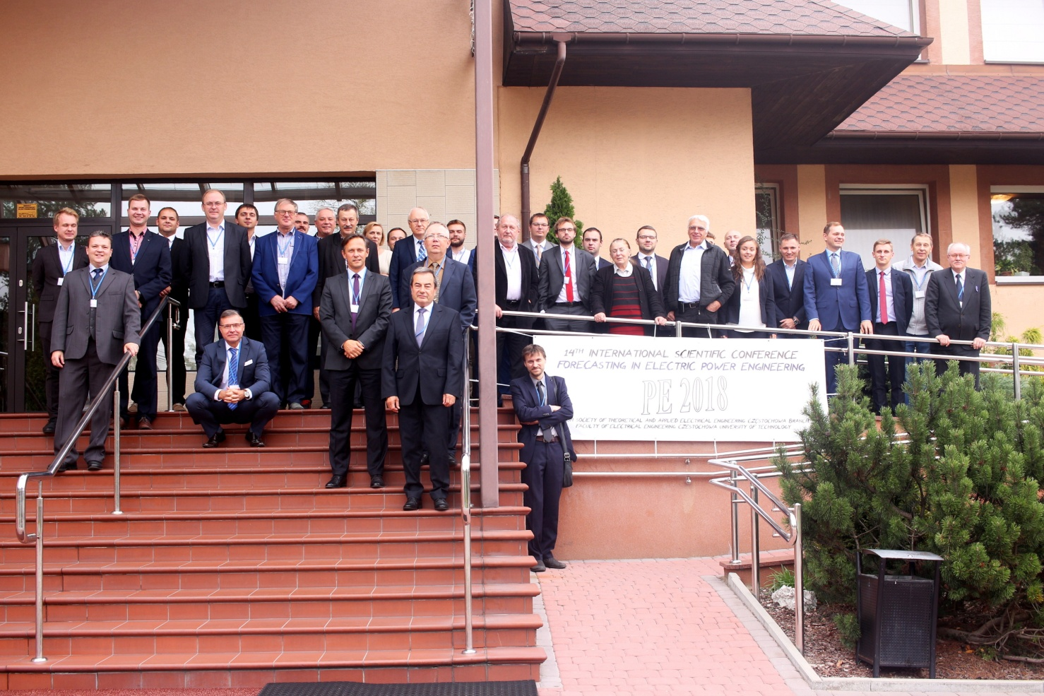
PE 2018
Uczestnicy 14th International Scientific Conference „Forecasting in Electric Power Engineering PE2018”, hotel Ostaniec, Podlesice

Slide 18
PE 2018
Rozszerzone wersje prac prezentowanych na Konferencji PE2018 zostaną, po uzyskaniu pozytywnych recenzji, opublikowane:
w bazie E3S Web of Conferences
lub
w Przeglądzie Elektrotechnicznym
Opracowanie:
Mariusz Najgebauer
Janusz Sowiński
Jacek Łyp

